Slide 1



José Luis
LOVE STORY

Slide 2
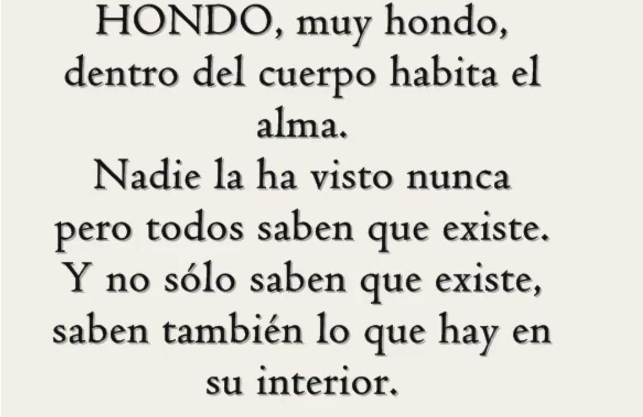

PASALAS TU
PARA LEER

Slide 3
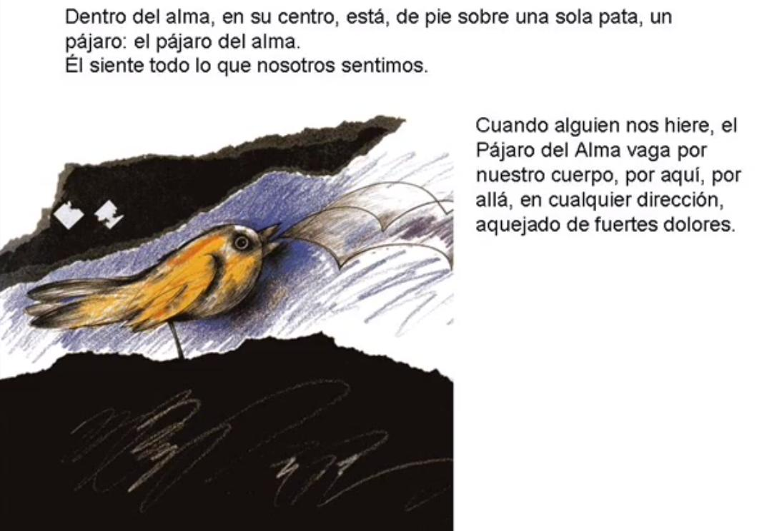

Slide 4


Slide 5


Slide 6


Slide 7
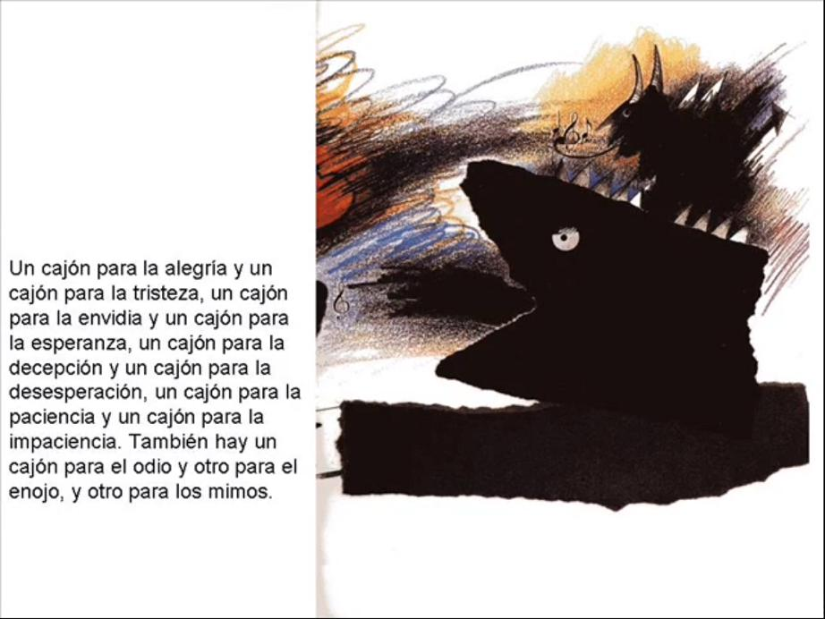

Slide 8


Slide 9
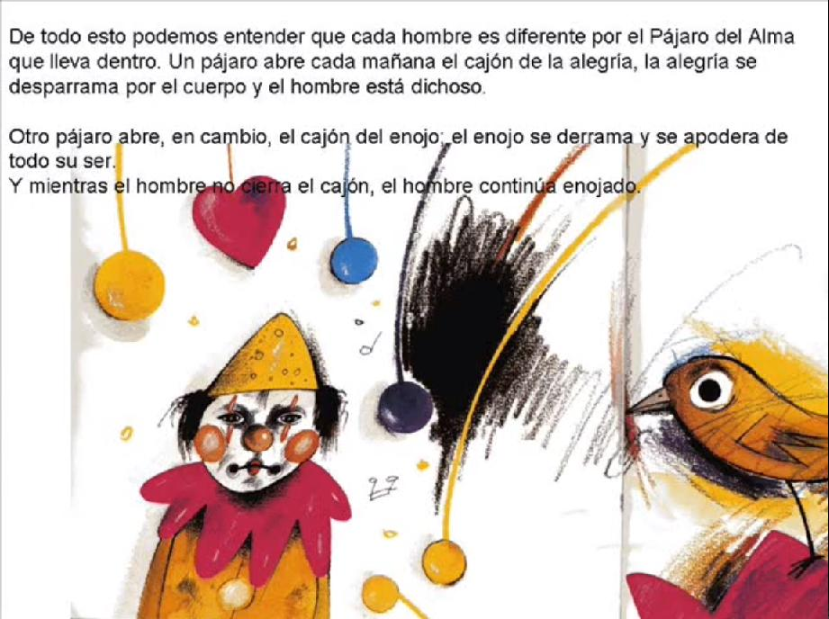

Slide 10


Slide 11


Slide 12


Slide 13


Slide 14

Un Abrazo
Que tengas un
buen día!
Esta es una historia
sencilla y poética de Michal Snunit
José Luis

Slide 15




Accede a la sección que desees desde aquí:
PPS Exclusivos
Dedicatorias | Fechas Especiales | Graciosos | Historia y arte | Lugares | Musicales
Naturaleza y Ciencias | Política | Reflexión | Religiosos | Románticos | Salud
Si deseas recibir pps periódicamente en tu correo electrónico subscríbete aquí:

